Slide 1
Программа "Атомклассы"
Проект «Школа Росатома», Атомклассы

Slide 2
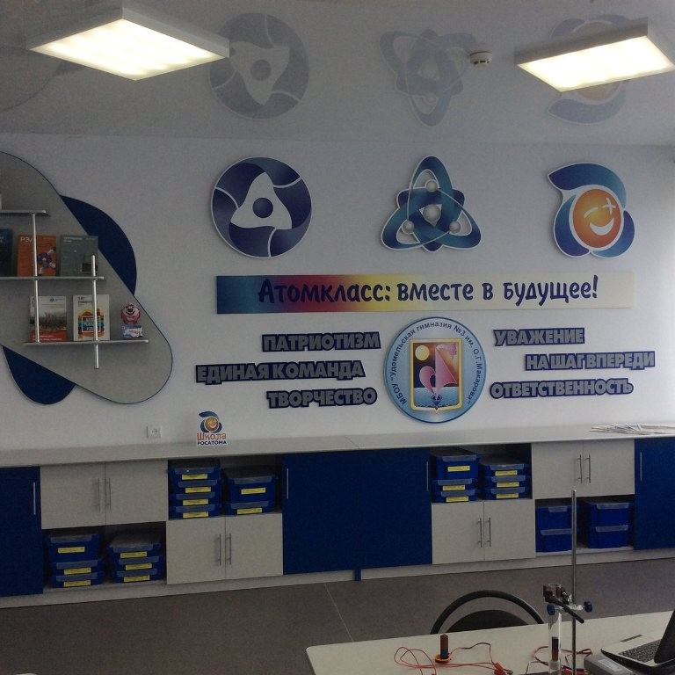
Атомклассы

Slide 3
Первые Атомклассы
2008 год
г. Ангарск, Иркутская область «Ангарский лицей №2»,
г. Нижний Новгород, МАОУ «СОШ № 30»

Slide 4
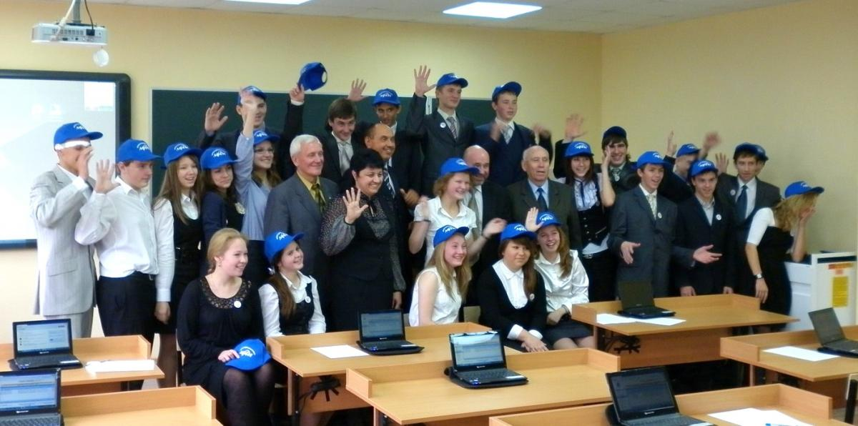
Открытие Атомклассов
В 2011 году в рамках общественной образовательной инициативы «Школа Росатома», при финансовой поддержке Топливной компании «ТВЭЛ» были созданы Атомклассы в
6 городах:
г. Глазов, МОУ «СОШ № 15»
г. Зеленогорск, МБОУ «Лицей № 174»
г. Ковров, МБОУ «СОШ № 22»
г. Новоуральск, МАОУ «Средняя общеобразовательная школа № 58»
г. Северск, МБОУ «СОШ № 196»
г. Электросталь, МОУ «Гимназия № 21».

Slide 5
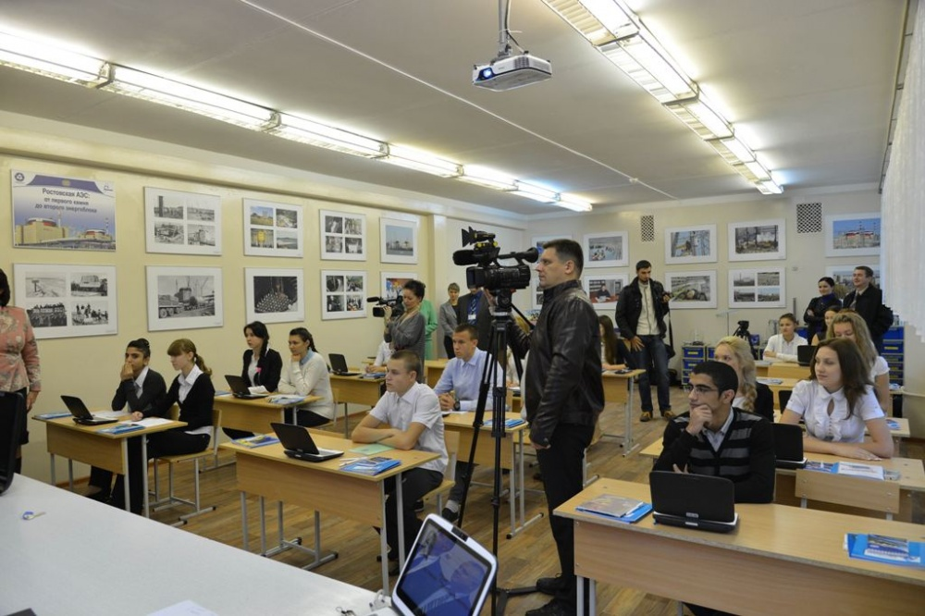
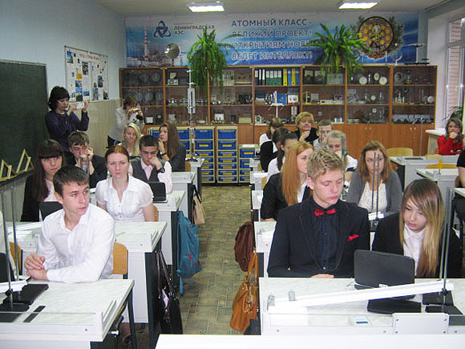
Открытие Атомклассов
В 2013 году открылись 3 атомкласса:
г. Волгодонск, МБОУ «СОШ №23» ,
г. Сосновый Бор, МБОУ «СОШ № 1»
г. ВДЦ «Орленок», Общеобразовательная школа ВДЦ «Орленок»

Slide 6
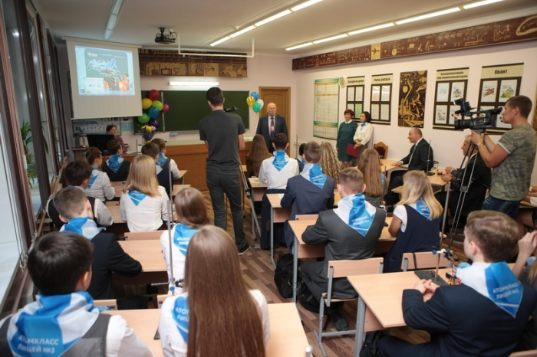
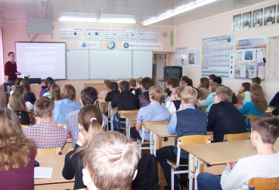
Открытие Атомклассов
В 2014 году открылись 3 Атомкласса:
г. Новый Егорлык, МБОУ «СОШ №62 имени Е. И. Игнатенко»
г. Курчатов, МБОУ «Лицей № 3»
г. Заречный СО, МКОУ Заречный «СОШ №1»

Slide 7
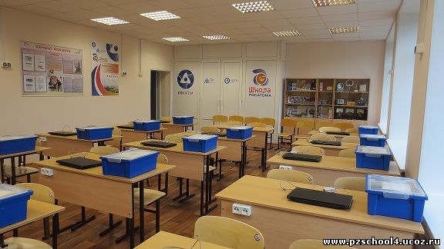
2015 год
Открытие Атомклассов
С 1 сентября начали свою работу сразу 6 новых атомклассов в пяти городах-участниках проекта «Школа Росатома»:
г. Железногорск — МБОУ «Гимназия № 91 имени М.В. Ломоносова»;
г. Озерск — МБОУ «Средняя общеобразовательная школа № 32 с углубленным изучением английского языка»;
г. Балаково — МАОУ «Лицей № 1» и МАОУ «Лицей № 2»;
г. Десногорск — МБОУ «Средняя общеобразовательная школа № 3»;
г. Полярные Зори — МБОУ «Средняя общеобразовательная школа № 4».

Slide 8
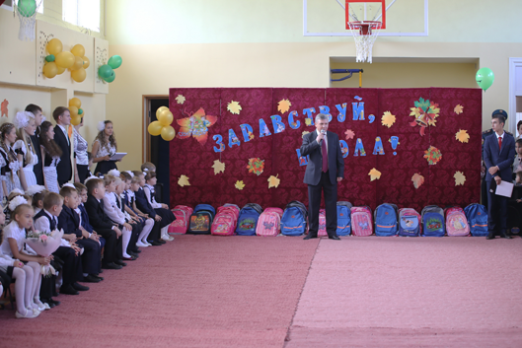
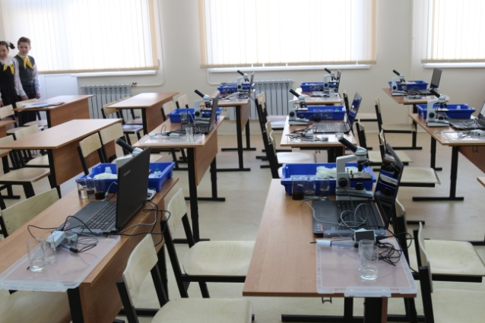
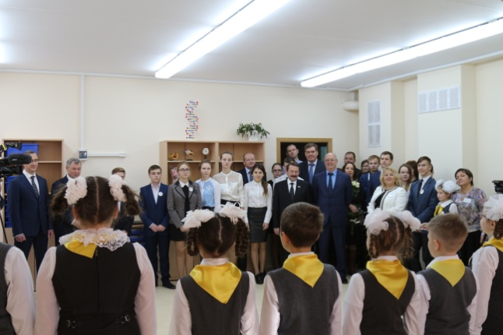
2016 год
Открытие Атомклассов
1 сентября 2016 - г. Билибино, МОУ Школа №1
14 сентября 2016 - г. Удомля, МБОУ «Удомельская гимназия №3 им. О.Г. Макарова»
12 декабря 2016 - г. Трехгорный, МБОУ "СОШ №109"
23 ноября 2016 года - г. Обнинск, МБОУ
"Средняя общеобразовательная школа № 16"

Slide 9
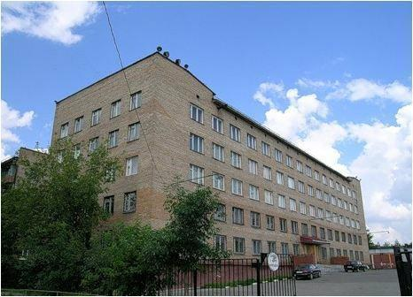
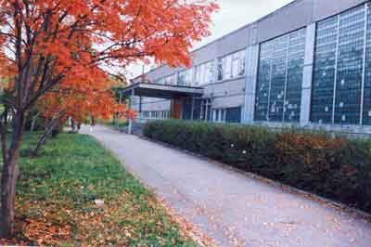
2017 год
Открытие Атомклассов
г. Москва, Государственное бюджетное общеобразовательное учреждение города Москвы "Школа № 1349"
г. Снежинск, МБОУ «Гимназия № 127»
г. Димитровград, МБОУ «Многопрофильный лицей города Димитровграда Ульяновской области»

Slide 10
Страница на сайте Проекта

Slide 11
Программа Атомклассы
Программа
Атомклассы
Атомвстречи
Профильные смены в ВДЦ «Орленок»
Обучающие семинары и курсы повышения квалификации для учителей
Страницы атомклассов на сайтах образовательных учреждений
Сетевые стандарты Атомклассов
Обновление оборудования Атомклассов

Slide 12
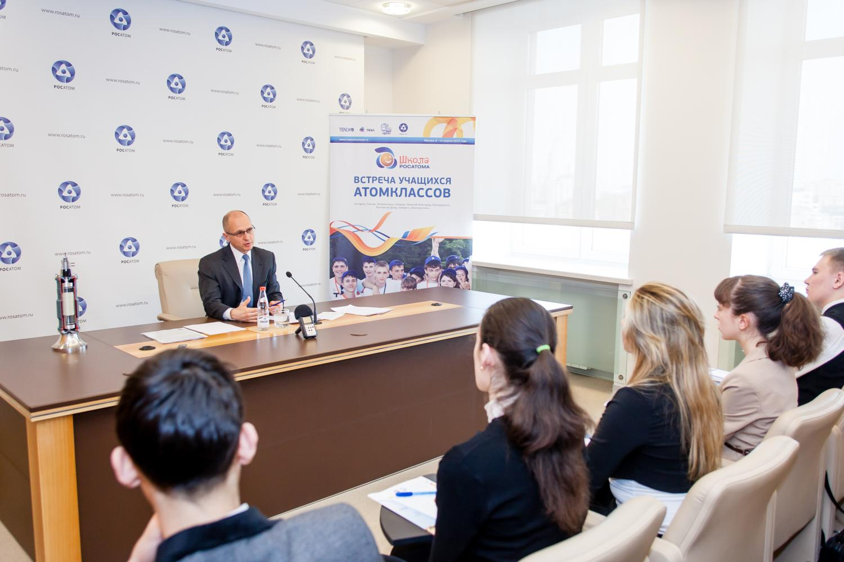
Москва. 8-10 апреля 2013, встреча 45 учеников из 9 атомклассов.
Атомвстречи 2013

Slide 13
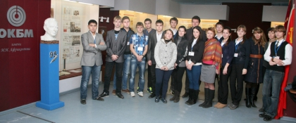
Нижний Новгород. 16 по 18 октября 2013 года. Принимали участие ребята из 10 городов: Ангарск, Глазов, Зеленогорск, Ковров, Нижний Новгород, Новоуральск, Школа ВДЦ «Орленок», Ростов-на-Дону, Северск, Электросталь.
Атомвстречи 2013

Slide 14
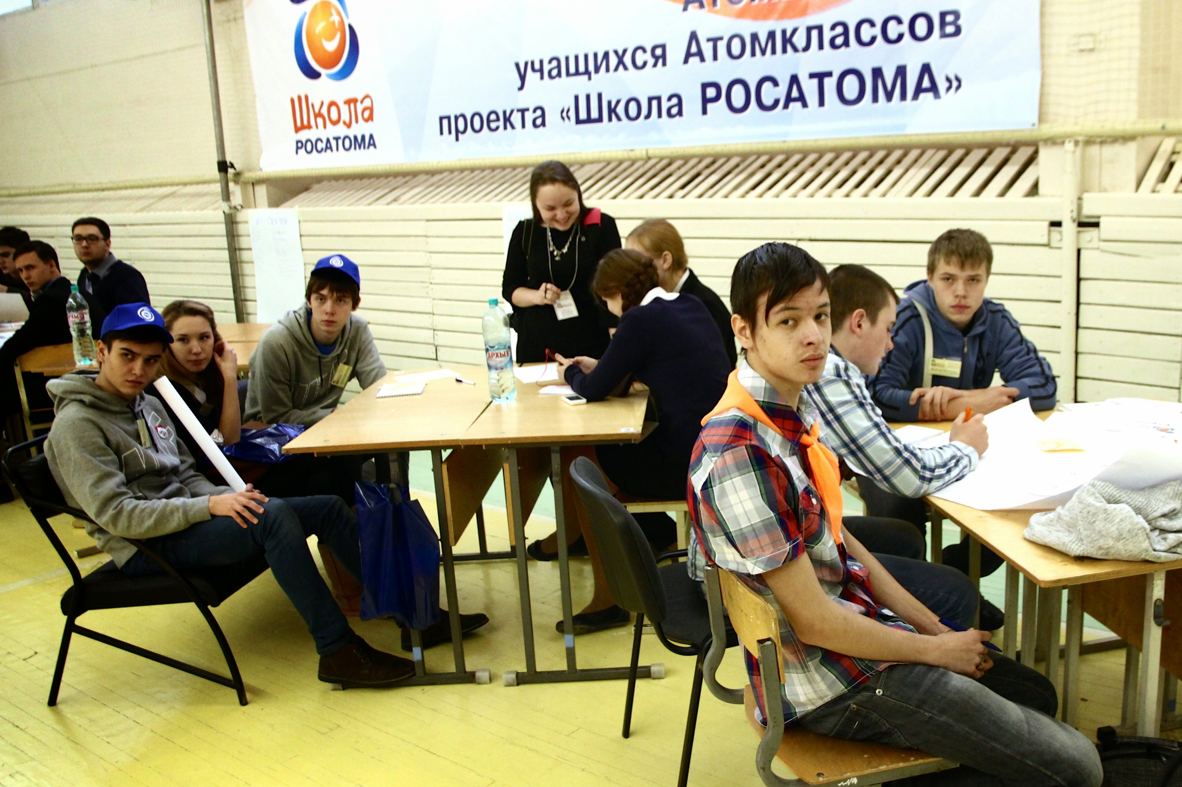
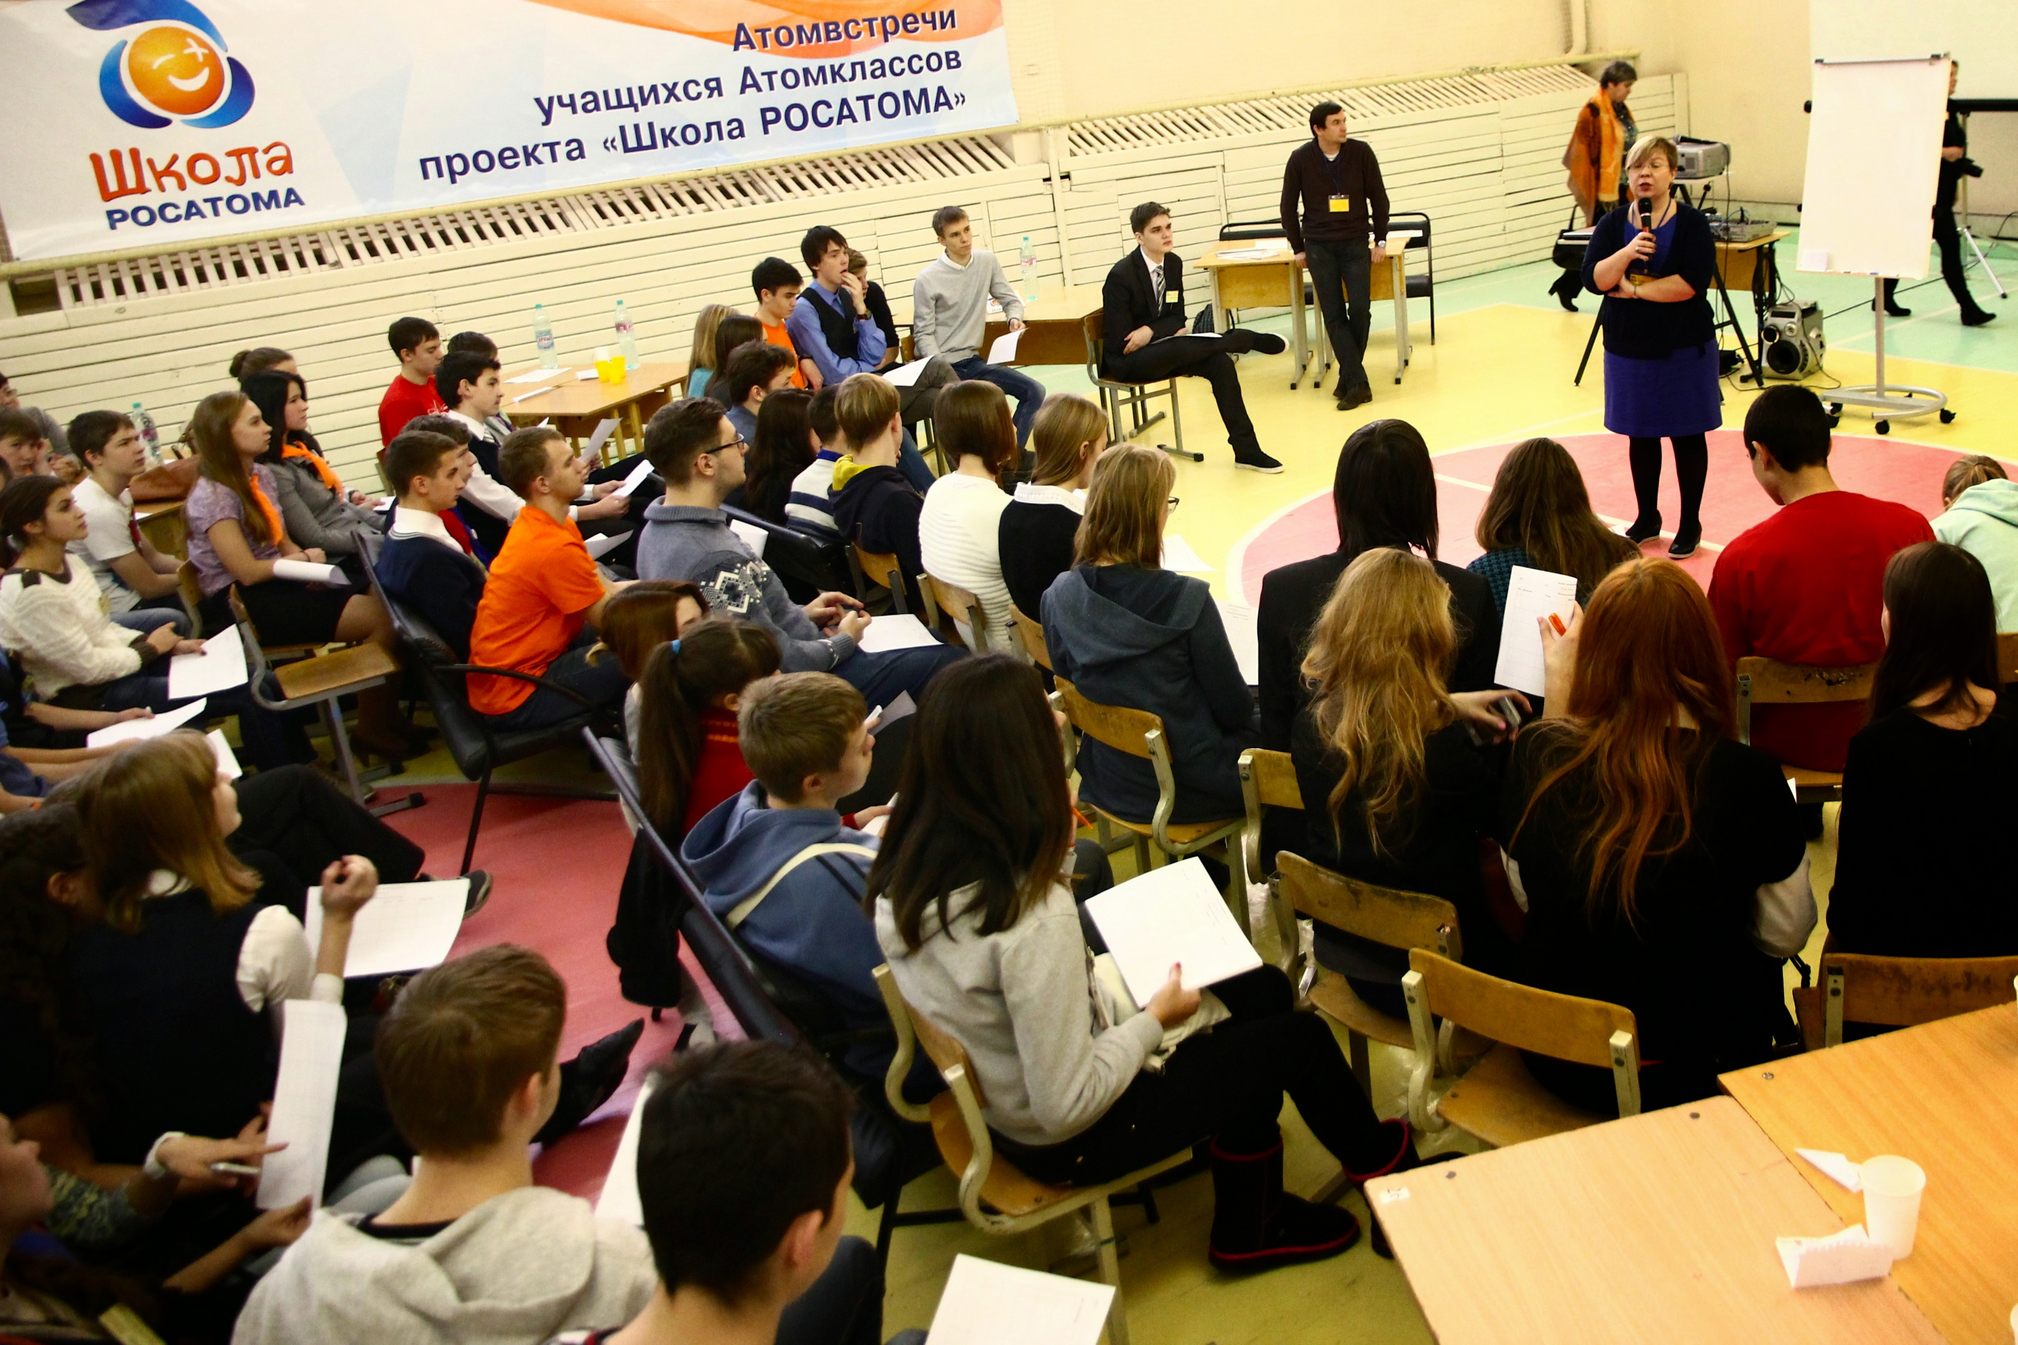
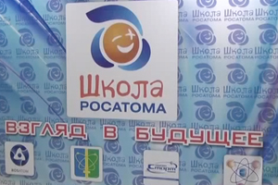
Новоуральск, 6-7 декабря 2014 года. Участники: 70 ребят из 14 городов
Атомвстречи 2014

Slide 15
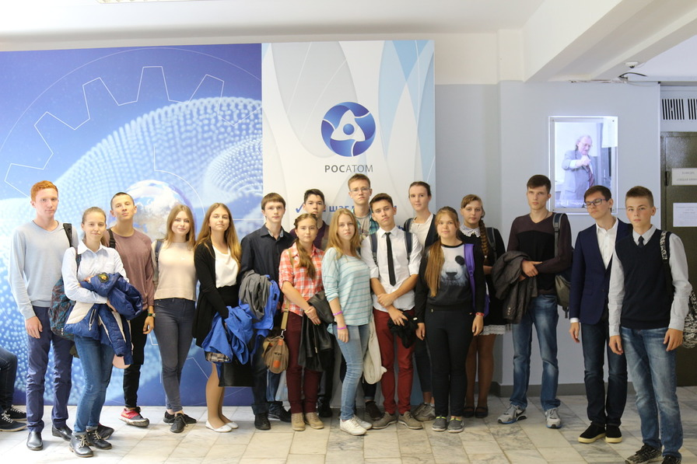
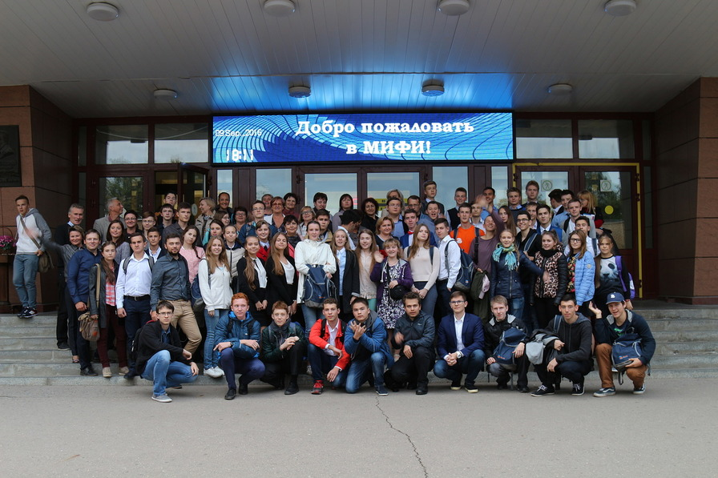
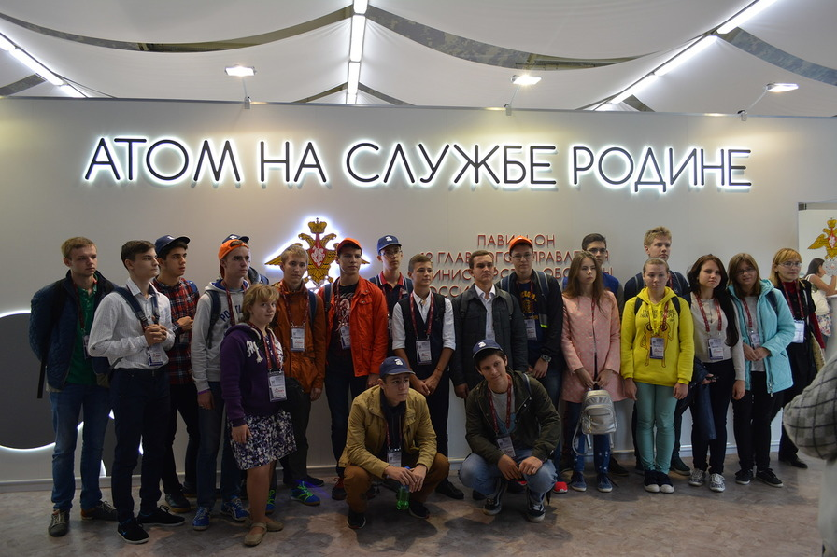
Атомвстречи 2016
Москва, 8-11 сентября.
Участники: 76 человек (57 школьников и 19 учителей ) из 19 городов

Slide 16
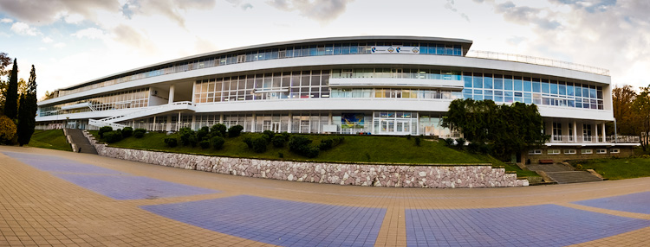
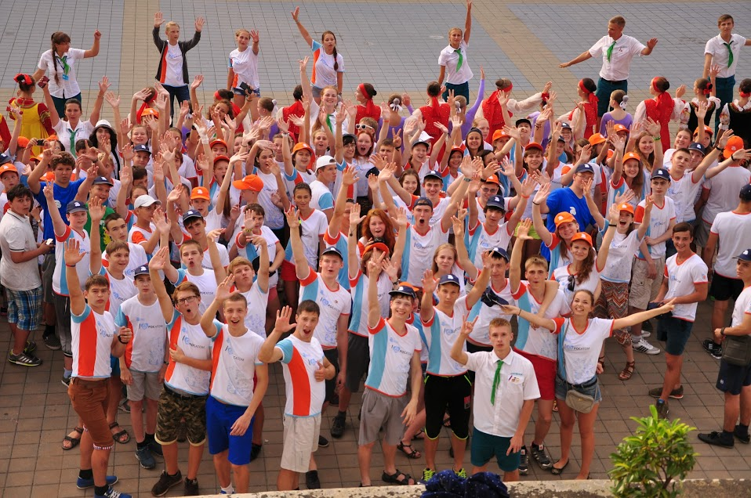
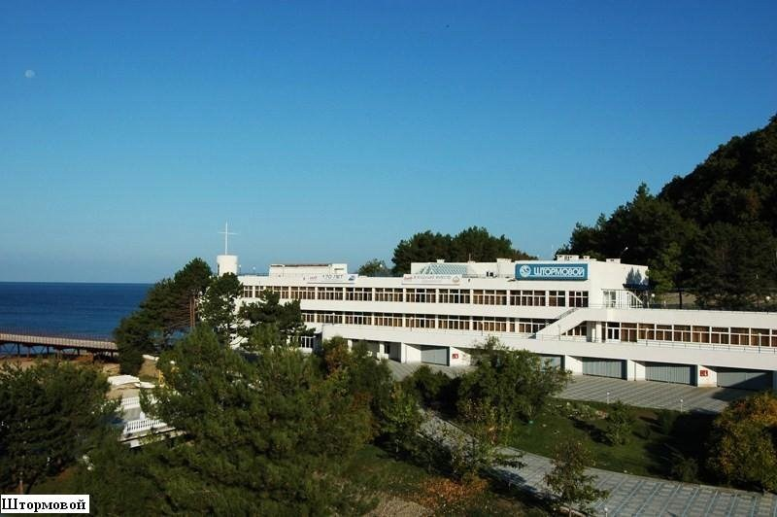
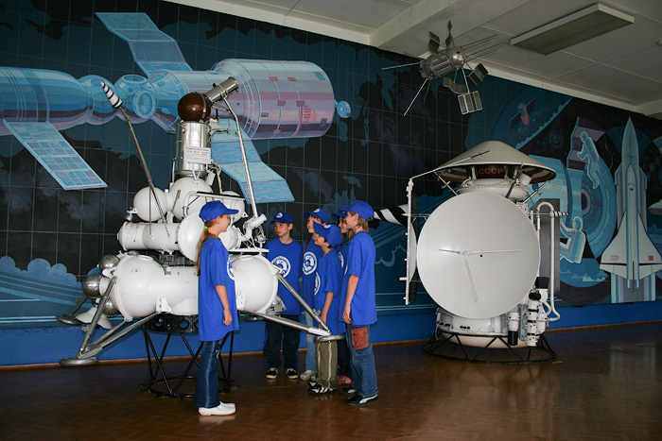
ВДЦ «Орленок», лагерь «Звездный», «Штормовой»
Профильная смена
«Наш класс – Атомкласс!»

Slide 17
ВДЦ «Орленок», лагерь «Звездный», «Штормовой»
ВДЦ Орленок
Собственная программа Центра
Программы Проекта:
Ученые
Лекторы
Лидеры общественного мнения
Игровые развивающие программы
Творческие события

Slide 18
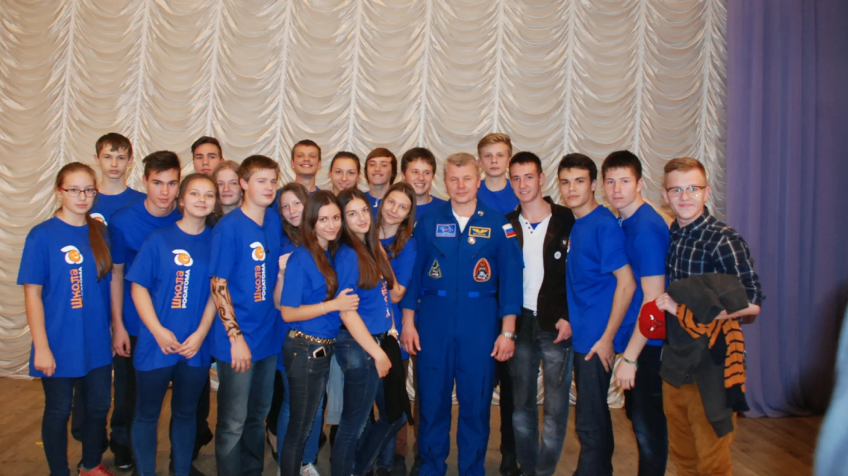
2013 год. Первая смена с 9 по 30 октября Участники: 20 человек из 4 Атомклассов
ВДЦ «Орленок», лагерь «Звездный»
2013 год. Вторая смена с 14 ноября по 13 декабря Участники: 25 человек из 5 Атомклассов с

Slide 19
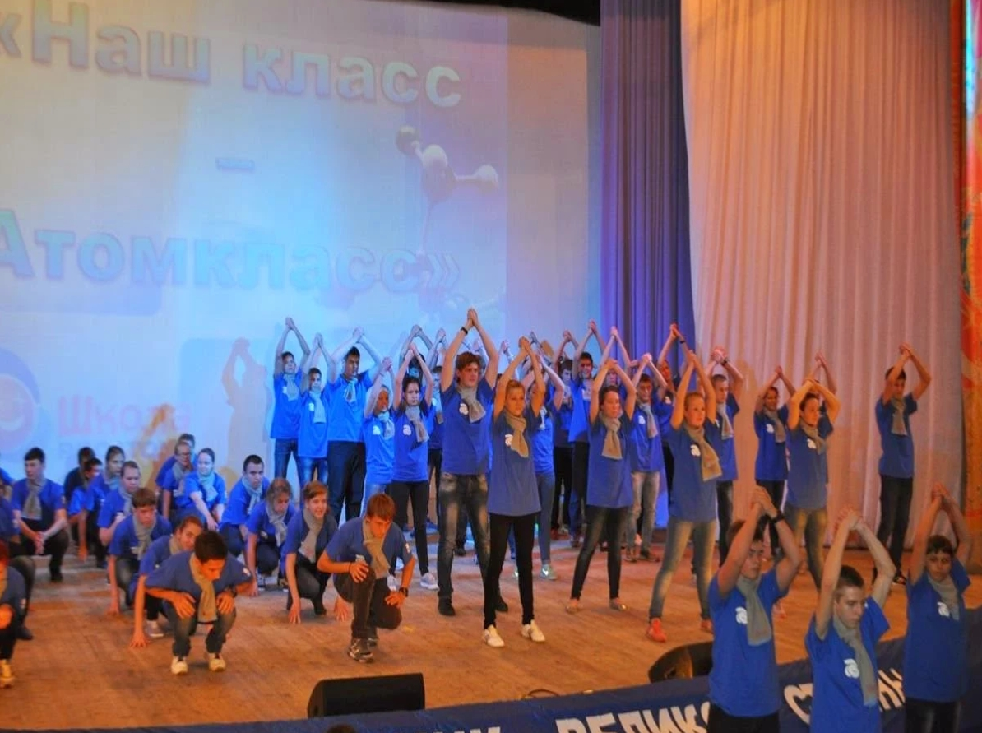
2014 год. Смена с 8 по 28 ноября Участники: 80 человек из 16 Атомклассов
ВДЦ «Орленок», лагерь «Звездный»

Slide 20
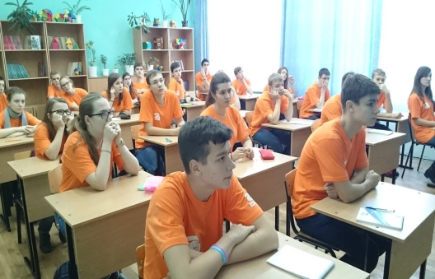
2015 год. Смена с 8 по 28 ноября. Участники: 85 человек из 19 Атомклассов.
ВДЦ «Орленок», лагерь «Звездный»

Slide 21
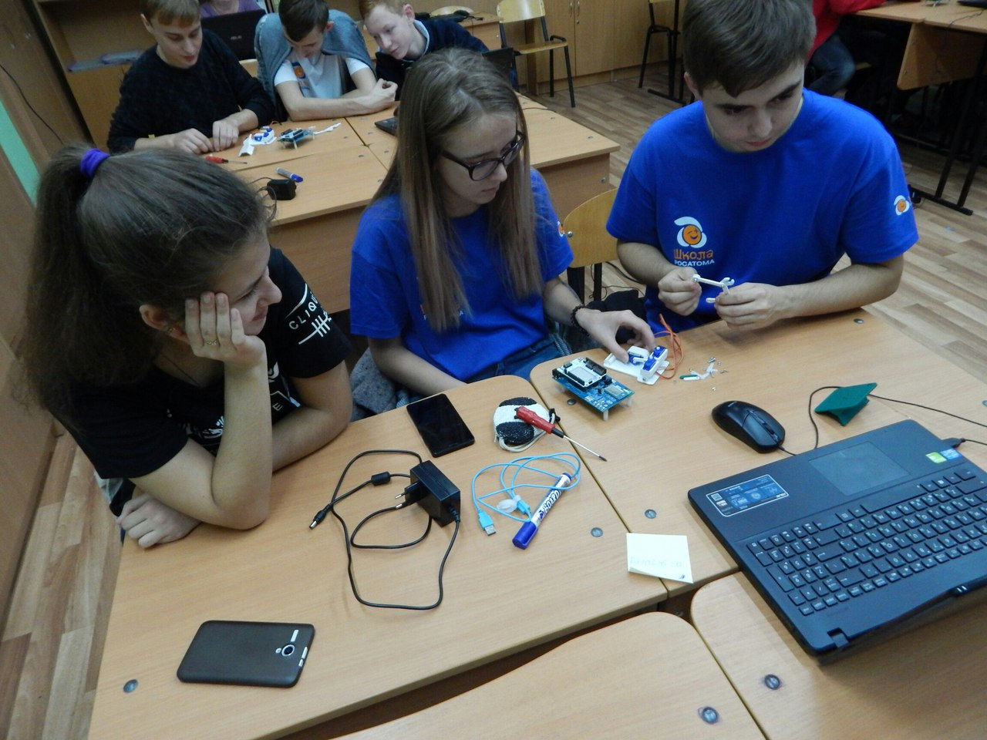
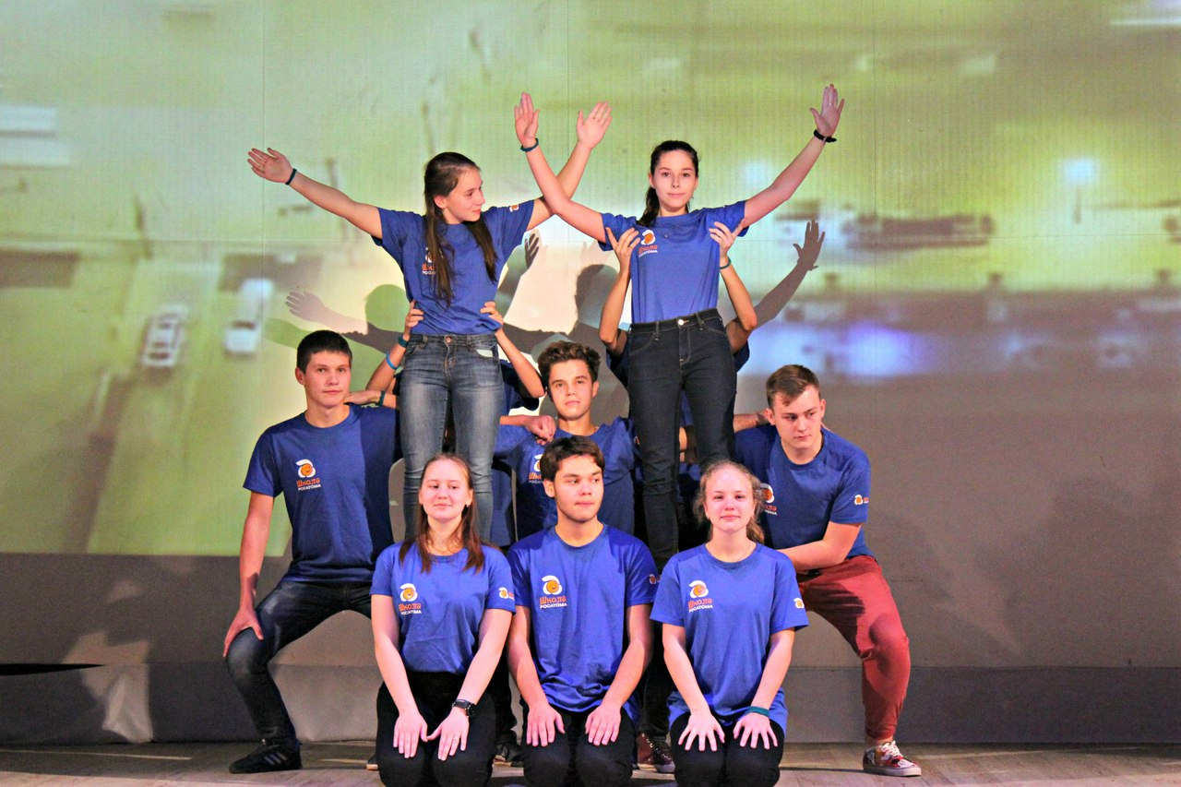
2016 год. Смена с 7 ноября по 28 ноября. Участники: 80 человек из 22 Атомклассов
ВДЦ «Орленок», лагерь «Звездный»

Slide 22
Курсы повышения квалификации для учителей
2013 год. С 30 сентября по 1 ноября
Организатор - НИЯУ МИФИ.
Форма проведения- дистанционная.
Тема: «Методика использования электронных образовательных ресурсов нового поколения в условиях реализации ФГОС основного общего образования».
2016 год. С 31 октября по 5 ноября
Организатор – НГУ им. Н. И. Лобачевского
Форма проведения - очная.
Количество – 156 человек.
Тема: «Методика и теория решения задач ЕГЭ и олимпиадной математики, физики и информатики в условиях реализации федеральных государственных стандартов».

Slide 23
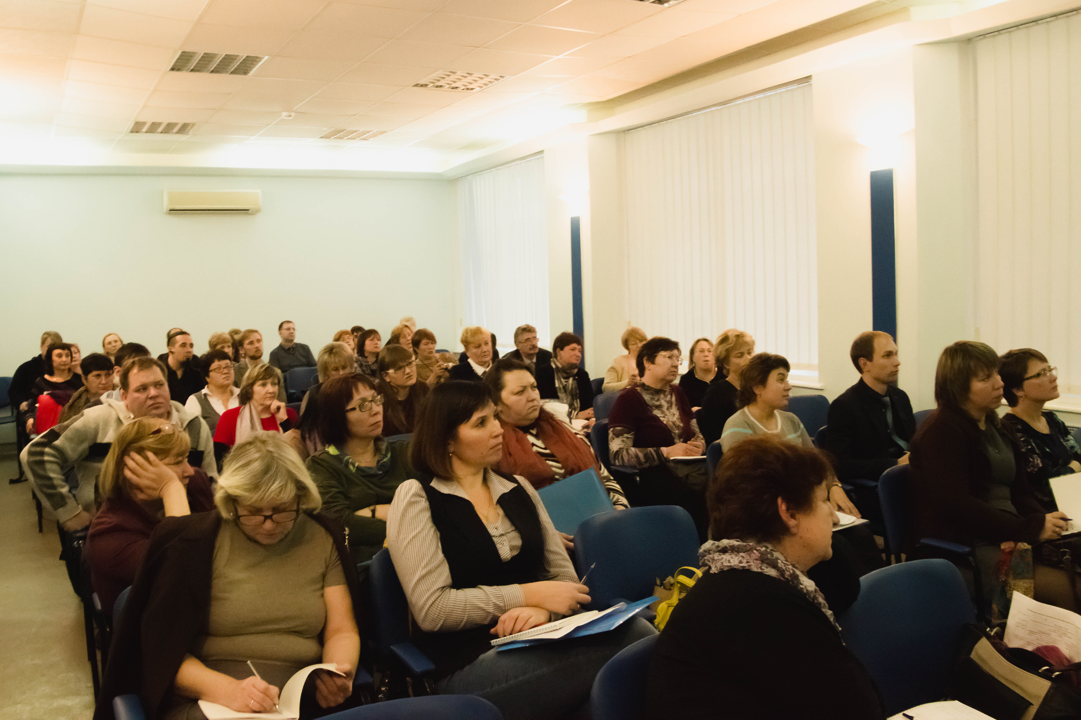
Нижегородский Государственный Университет им. Н. И. Лобачевского
Курсы повышения квалификации для учителей

Slide 24
Обновление оборудования Атомклассов
2015 год:
1. Лицей №58 г. Новоуральск
2. Лицей №174 г. Зеленогорск
3. Лицей №2 г. Ангарск
4. МБОУ СОШ №22 г. Ковров
5. МБОУ СОШ №15 г. Глазов
6. Гимназия №21 г. Электросталь
7. МБОУ СОШ №196 г. Северск
8. Общеобразовательная школа ВДЦ «Орленок»
2017 год:
1. МАОУ СОШ №1 г. Заречный
2. МБОУ СОШ №4 г. Полярные Зори
3. Лицей №1 г. Балаково
4. Лицей №2 г. Балаково
5. МАОУ Лицей №3 г. Курчатов
6. МБОУ СОШ №1 г. Сосновый Бор
7. МБОУ СОШ №23 г. Волгодонск
8. МБОУ СОШ №1 г. Нововоронеж
9. МАОУ «СОШ № 30» Нижний Новгород

